Slide 1
Day 24
儲存訓練好的模型
[全民瘋AI系列]
第12屆 iT邦幫忙 鐵人賽
Notes:
今天的教學內容是要教各位如何將訓練好的模型儲存並提供下一次載入模型和預測。

Slide 2
Day 22 學習目標
01
使用 pickle + gzip 儲存模型
將訓練好的模型打包並儲存
02
載入儲存的模型
讀取打包好的模型，並預測

Slide 3
Part 1
使用 pickle + gzip 儲存模型
第12屆 iT邦幫忙 鐵人賽

Slide 4
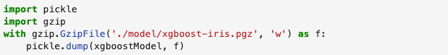
儲存訓練好的模型
我們訓練好了一個模型以後需要保存並讓下一次直接預測
常見的兩種保存Model的模塊有 pickle 與 joblib，範例使用 pickle
由於 pickle 儲存模型後容量可能會有好幾百MB
因此建議可以透過 gzip 來壓縮模型並儲存
Notes:
我們訓練好了一個模型以後需要保存並讓下一次直接預測。常見的兩種保存Model的模塊有 pickle 與 joblib，範例使用 pickle 。由於 pickle 儲存模型後容量可能會有好幾百MB因此建議可以透過 gzip 來壓縮模型並儲存。

Slide 5
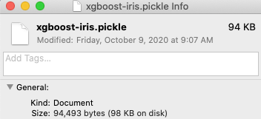
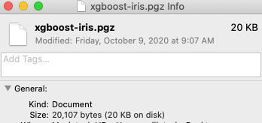
模型有壓縮和沒壓縮比較
壓縮前
壓縮後

Slide 6
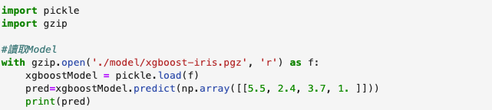
載入儲存的模型
預測資料
預測資料必須為 numpy 型態，且為二維陣列

Slide 7
Part 2
儲存鳶尾花朵 XGBoost 分類器模型
程式實作
第12屆 iT邦幫忙 鐵人賽

Slide 8
Thanks
PRESENTED BY 10程式中
第12屆 iT邦幫忙 鐵人賽

